Slide 1
Universidad del Valle de Puebla Investigación Documental y Redacción
Lic. Nelson José Gallardo
y Furlong

Slide 2
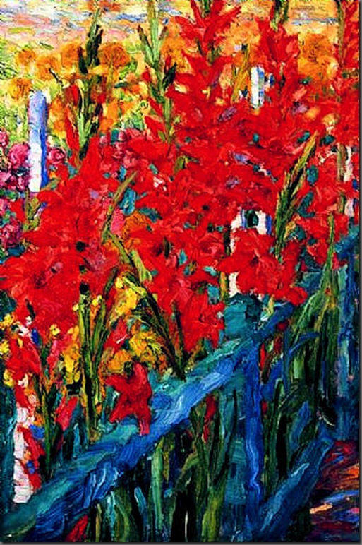
.
Recopilación de la información
Reconocimiento de fuentes documentales
Tipos de observación y ejercicio

Slide 3
La ciencia trabaja
1. Un sujeto que conoce, analiza guiado por sus intereses de conocimiento
2. Un objeto de investigación que se puede conocer.
3. Un sistema de conocimientos científicos establecidos
4. Un método de contrastación:
Hipótesis
Método de contrastación
Interpretación final

Slide 4
Características delas fuentes
Confiabilidad
Actualidad
Utilidad
Crítica
Contraste
Respeto

Slide 5
Características delas fuentes
Fuentes académicas conocidas, información cualitativa y cuantitativa.
Vigencia de la información y los años de publicación (un libro puede ser viejo pero tener información útil).

Slide 6
Respecto a las fuentes 1
Citar correctamente nos ayudara a tener una escritura responsable.
Exponer las ideas de otros dentro de su contexto.
No copiar ni párrafos ni oraciones, sino procesar las ideas.
Escribir en nuestros propios términos.

Slide 7
Respecto a las fuentes 2
Fuentes primarias: son datos de primera mano recopiladas directamente
Fuentes secundarias: Suelen ser textos, cosas escritas por otros
Fuentes terciarias: Selección y recopilación de fuentes primarias y secundarias (bibliografías, catálogos, directorios)

Slide 8
Respecto a las fuentes 3
Fuente oral.
Fuente arqueológica.
Fuente escrita: (hemerográfica, epigráfica, archivística).
Fuente audiovisual (fotográfica y cinematográfica).
Internet.

Slide 9
¿Qué debemos hacer respecto a la información recopilada?
A) Comprender
B) Jerarquizar
C) Asimilar
Lo que los libros contienen debe ser procesado, es importante hacerlo por ti mismo.

Slide 10
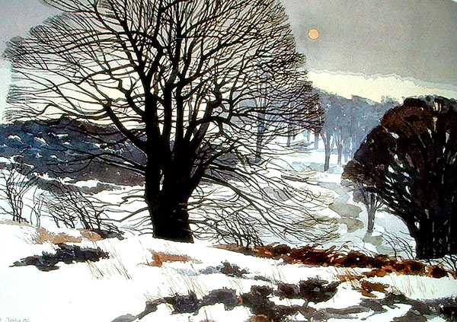
¿Cómo hacer una referencia bibliográfica?
¿Cómo hacer una referencia bibliográfica?

Slide 11
Referencias bibliográficas: APA
1. Autor, A. A.
2. (Año).
3. Título del Libro.
4. Lugar:
5. Editorial.
Pujol Bengoechea, B. (1999). Diccionario de Marketing. Madrid: Cultural.
Ronco, E. (2000). Aprender a gestionar el cambio. Barcelona: Paidós.

Slide 12
Referencia bibliográfica de fuentes electrónicas
1. Nombre del autor
2. Título de la publicación
3.Lugar de edición
4. Editorial u organización
5. Fecha de publicación
6. Tipo de medio
7. Nombre y dirección del sitio en internet

Slide 13
Observación 1
La observación tiene varias formas, y es un recurso para obtener información de manera directa sobre la realidad.
Obtenemos datos de primera mano
Aporta información novedosa, pues plantea hacerlo por nosotros mismos y obtener resultados propios.

Slide 14
Observacion 2
Hay diferentes tipos de observación:
1. No estructurada (se observa sin instrumentos de precisión)
2. Estructurada (sistemática, instrumentada, ordenada, regulada, basarse en las hipótesis)
3. Observación participante (tomar parte de los procesos que se investigan)
4. Observación de campo
5. Observación de laboratorio

Slide 15
¿Por qué es importante observar?

Slide 16
¿Qué observaría respecto a mi investigación?

Slide 17
¿Qué observaría para apoyar mis hipótesis?

